Slide 1
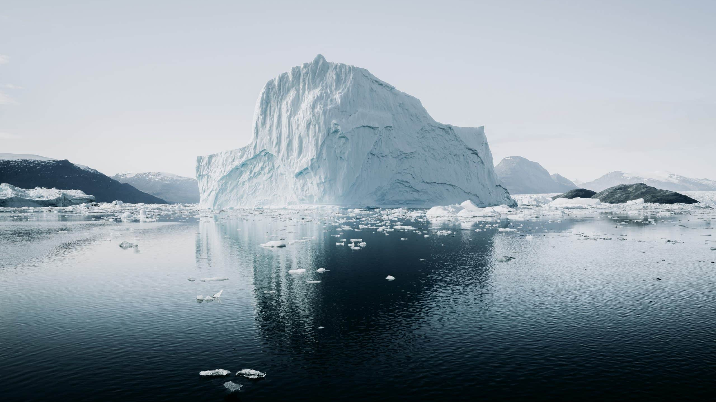
Arktis
Præsentation om Arktis
Parøvelse
Opsamling

Slide 2
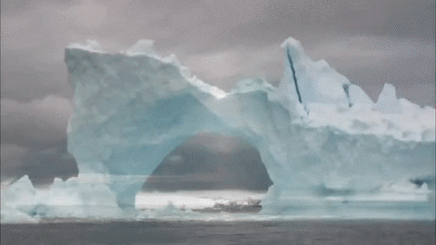
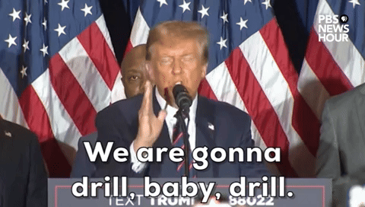
Magtspillet omkring Arktis – ”gammelt” dilemma men med nyt liv
Hvad har ændret sig?
https://nyheder.tv2.dk/video/2025-01-07-trump-afviser-ikke-at-bruge-militaer-magt-6366778469112

Slide 3
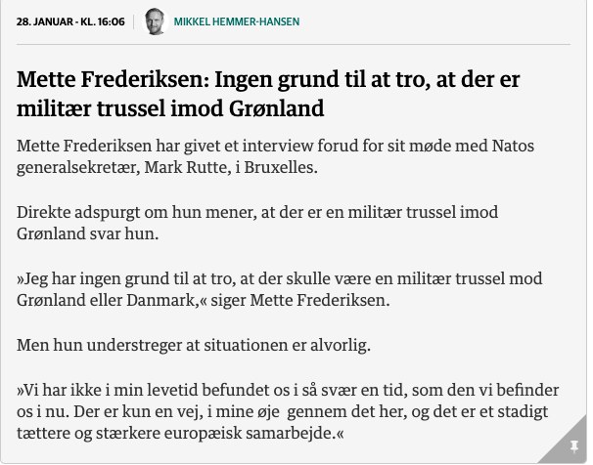
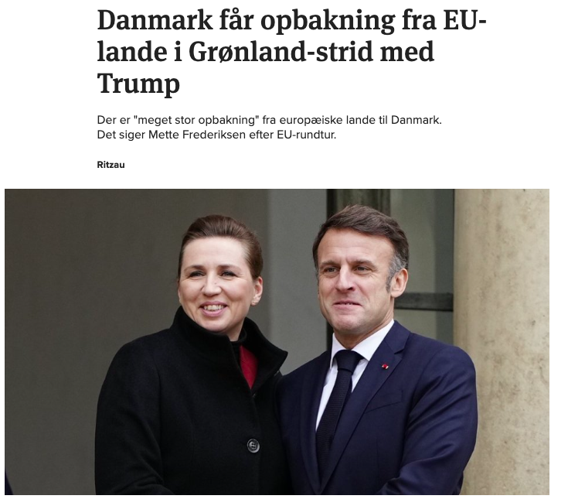
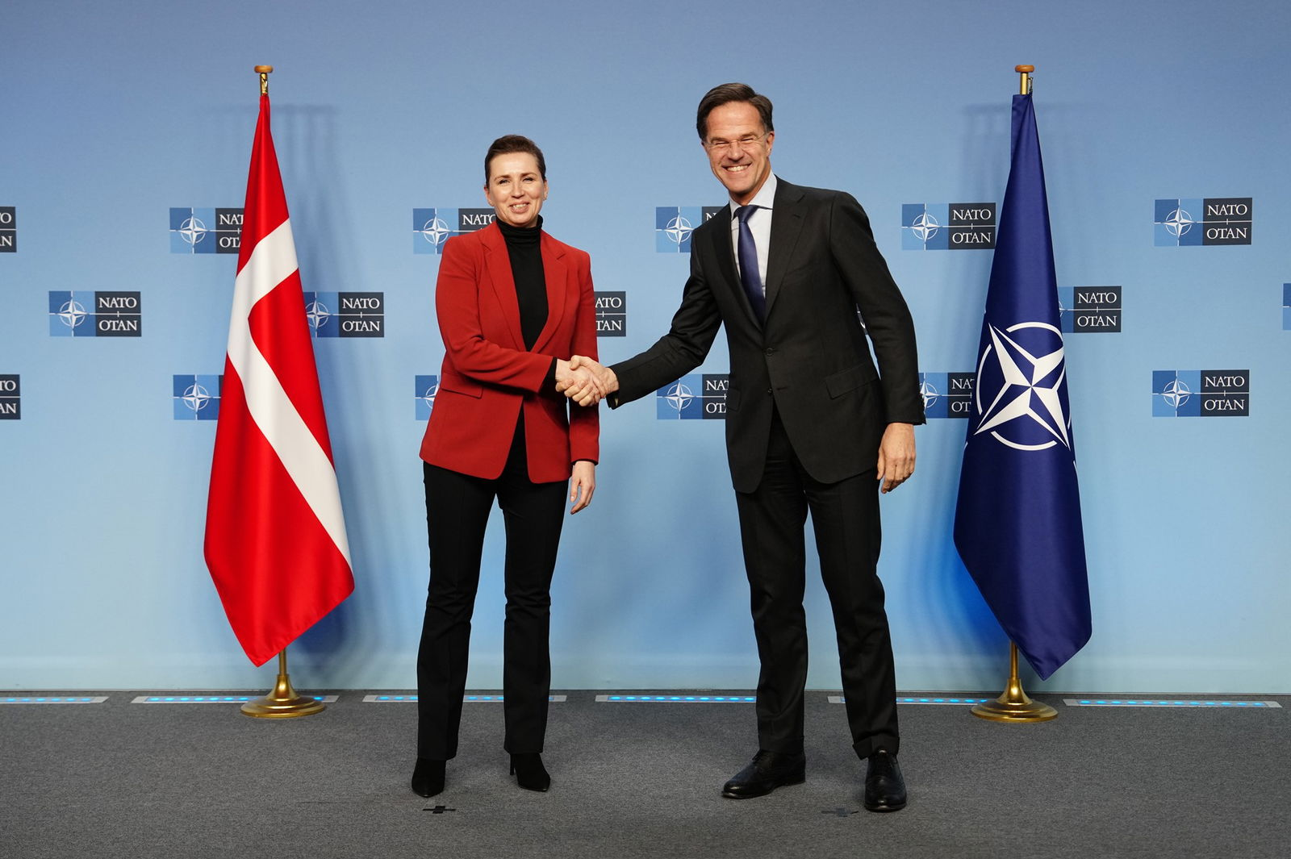
Hvad har det skabt af reaktioner i DK?

Slide 4
Lad os så på hvad konflikten går ud…
I denne lektion: baggrund omkring Arktis og de forskellige landes interesser
I næste lektion: rollespil hvor I skal sætte jer ind i ét af landene og forsøge at forsvare landets interesser

Slide 5
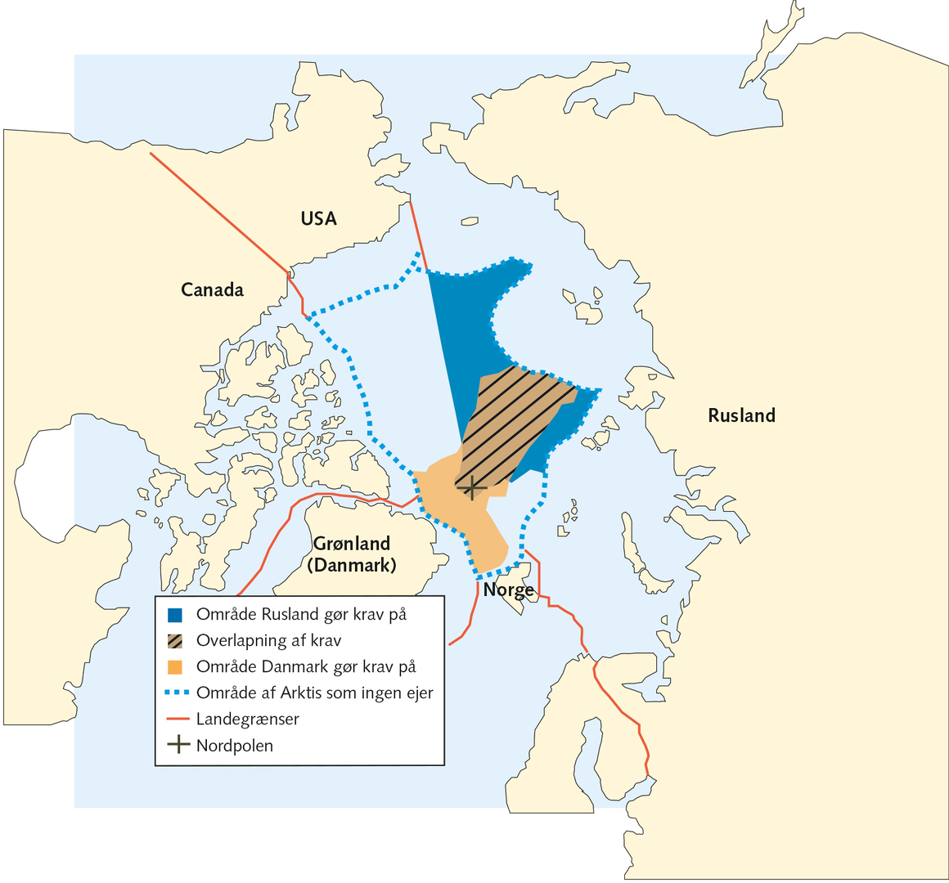
Arktis – et nyt fokuspunkt i udenrigspolitikken
Danmark er gennem rigsfællesskabet med Grønland en del af det arktiske område
Klimaforandringer åbner for nye sejlruter mellem Atlanterhavet og Stillehavet samt for udvinding af naturressourcer → øgede økonomiske og geopolitiske interesser
Fem staters landterritorium strækker sig ind i Arktis (USA, Canada, Rusland, Norge og Danmark)
Danmark og Rusland har overlappende krav på dele af Arktis
De fem stater (samt Island, Finland og Sverige, der alle har søterritorium i området) mødes i Arktis Råd, som udgør en ramme for forhandlingerne mellem stater, der har interesse i området
Landene i Arktis Råd har med ”Illulisat-erklæringen” fra 2008 indgået et aftale om, at alle uoverensstemmelser i området skal løses fredeligt og i overensstemmelse med internationale konventioner.
https://www.youtube.com/watch?v=qt8DR5w6otI
Notes:
Hvorfor har Arktis fået en større betydning for dansk udenrigs- og sikkerhedspolitik?

Slide 6
Arktis betydning for Rusland ifølge Forsvarets Efterretningstjenestes trusselsvurdering
Arktis er et vigtigt område og har høj prioritet for Rusland pga. regionens geopolitiske, økonomiske og militærstrategiske betydning for Rusland
Rusland har to overordnede udenrigspolitisk mål i Arktis: 1) Beskyttelse mod trusler Nordfra fra USA og NATO (sikkerhedspolitiske mål) 2) Naturressourcer og handelsruter (udenrigsøkonomiske mål)
Rusland er interesseret i at bevare Arktis som et lavspændingsområde, men det forudsætter set fra Rusland, at Rusland er militært overlegne i regionen.
Krigen i Ukraine, NATO-medlemskabet til Finland (og formentlig Sverige) samt det forværrede forhold til Vesten kan påvirke Ruslands vurdering af truslerne i regionen og behovet for modsvar mod truslerne.

Slide 7
Ruslands dilemma
Rusland skal vælge imellem en strategi, der enten satser på at bevare regionen som lavspændingsområde, og hvor man undgår et våbenkapløb med Vesten som følge af oprustning og sikkerhedsdilemmaet eller en strategi, hvor man befæster sin militære styrkeposition (hvilket indebærer et sikkerhedsdilemma og risiko for oprustningsspiral i forhold til Vesten).
Hvis Rusland vælger en mere aggressiv og selvhævdende kurs frem for samarbejde i Arktis Råd øges risikoen for konfliktsituationer, og Rusland vil i så fald agere mere uforudsigeligt.

Slide 8
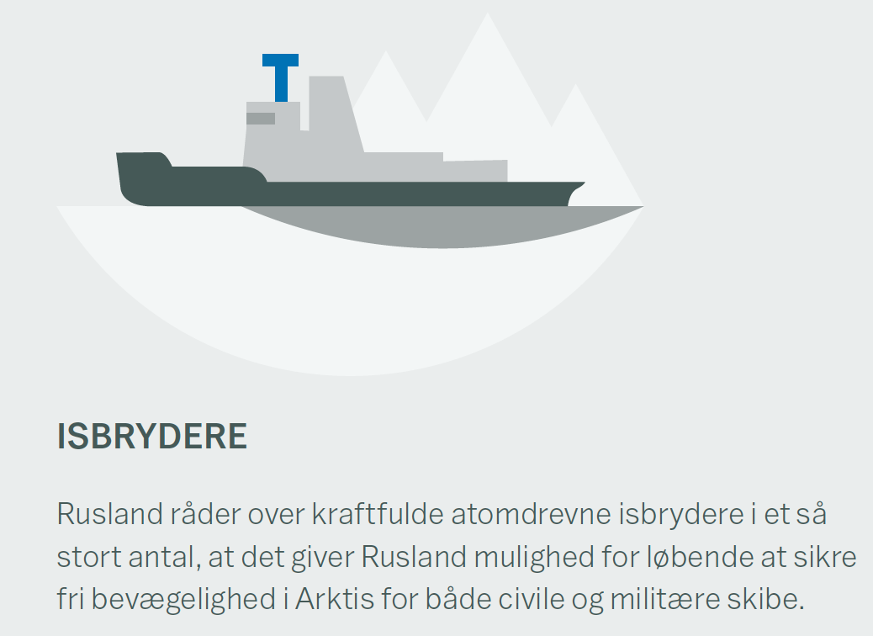
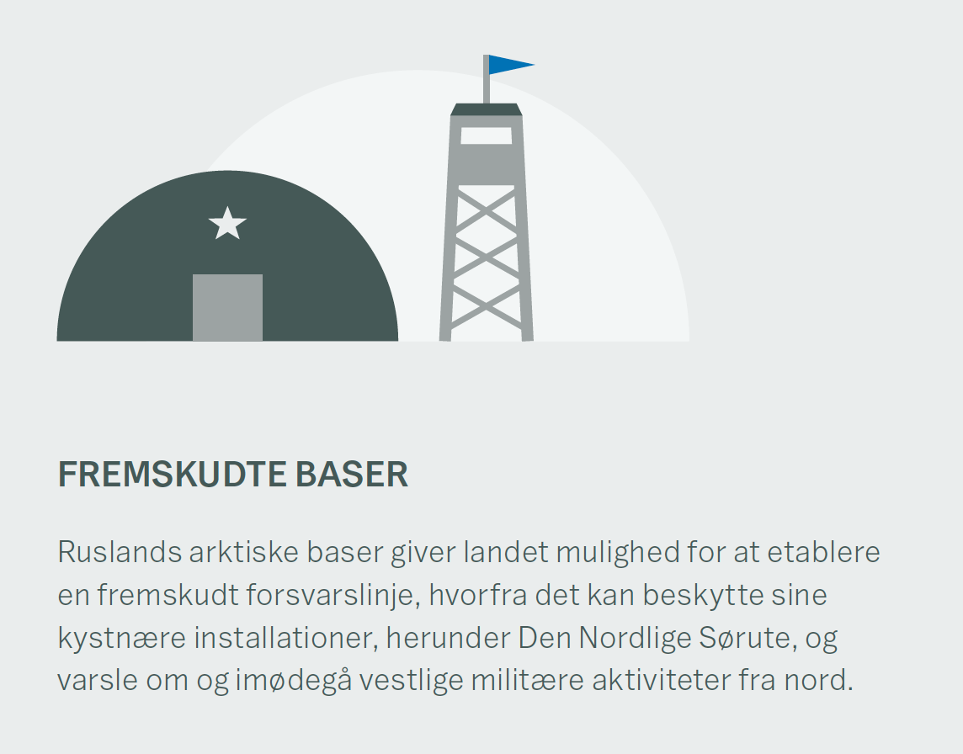
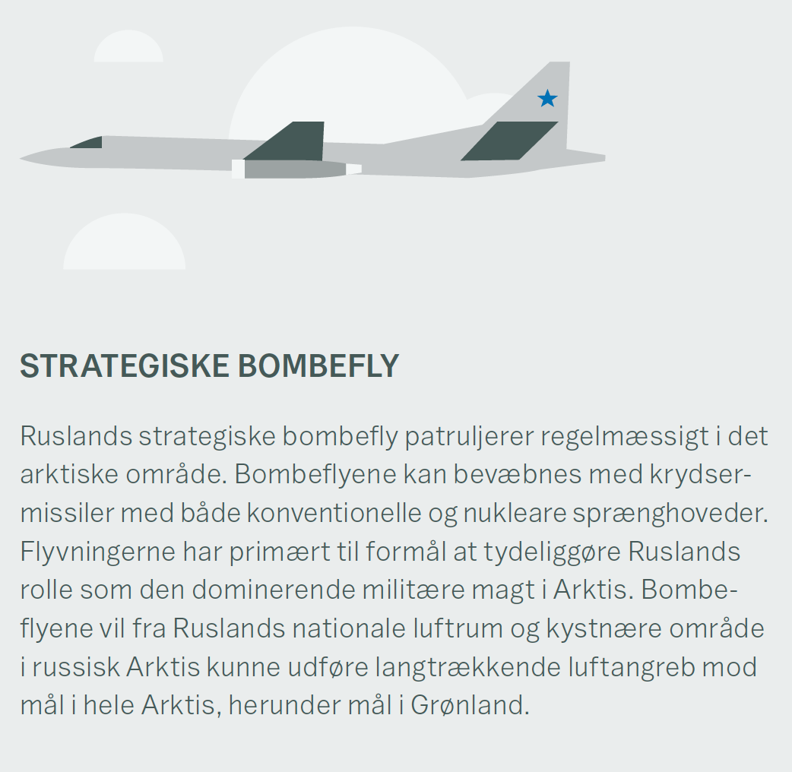
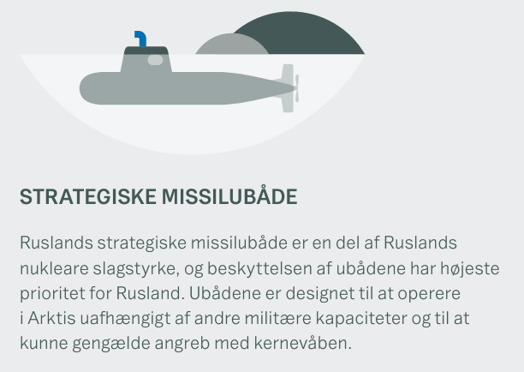
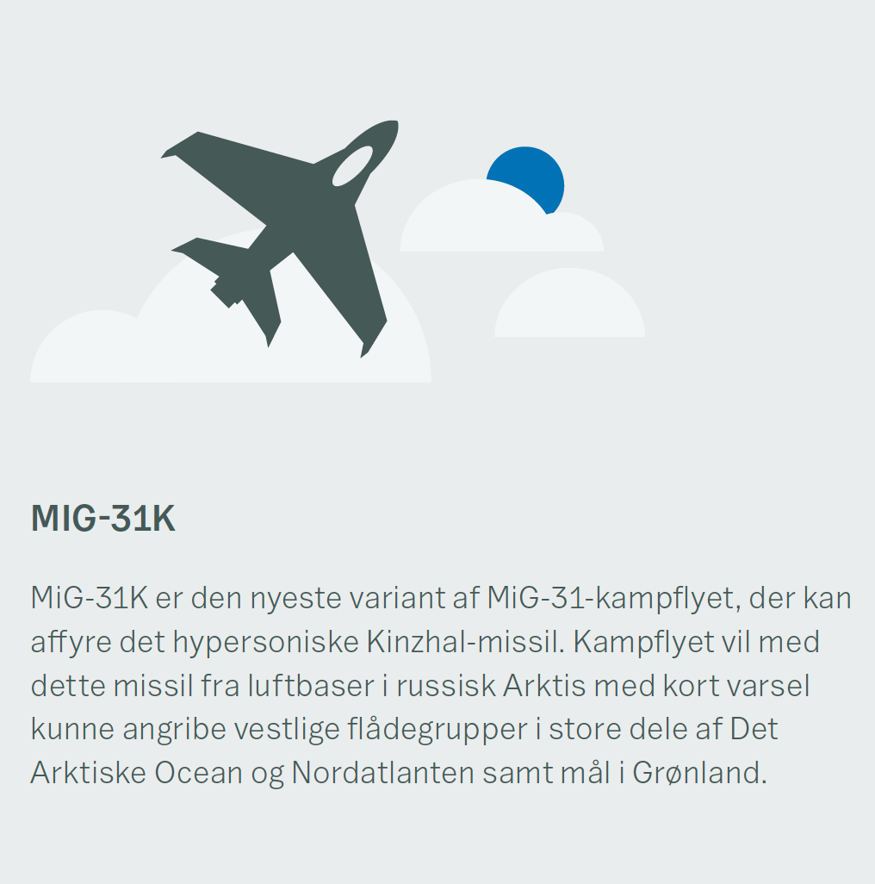
Ruslands midler
Rusland forsøger at bevare sin militære styrkeposition i regionen, men en udbygning af ressourcerne begrænses af af de ressourcer Rusland skal bruge på krigen i Ukraine.

Slide 9
Rusland og Kina
Kina har vist interesse i Arktis bl.a. i forhold til udvinding af naturressourcer
Rusland har brug for investeringer og teknologi for at kunne forfølge sin mål i regionen. Dette behov kan lede til et øget samarbejde med Kina, der kan give Kina mere indflydelse i regionen.

Slide 10
Parøvelse

Slide 11
Opsamling
Diskutér hvorvidt Danmark kan bevare Arktis som et lavspændingsområde.
Diskutér hvilken politik Danmark skal føre i Arktis.
Heri skal inddrages viden om?
Viden om sikkerhedspolitiske, udenrigsøkonomiske og idépolitiske mål i udenrigspolitikken
Viden om småstaters muligheder i international politik, herunder determinanter, kapabiliteter og instrumenter
Adaptionsmodellen: Tilpasning, balancepolitik og stressmodtagelighed
Aktivisme.

